Slide 1

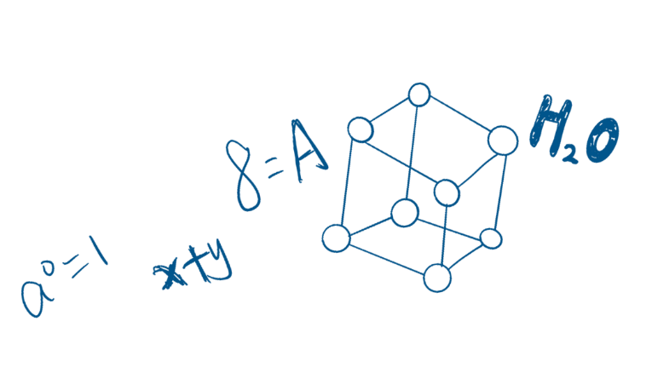








Slide 2


Các bạn đã học được góc gì từ năm lớp 3?

Slide 3
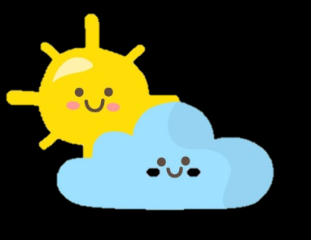
Trong hình trên có bao nhiêu góc vuông?
Những góc còn lại là góc gì?

Slide 4



Slide 5

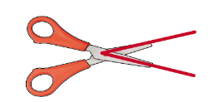
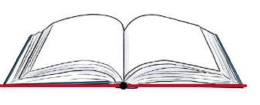
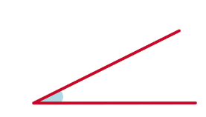


Góc nhọn
Góc tù
Góc bẹt

Slide 6
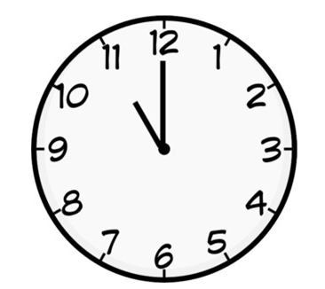
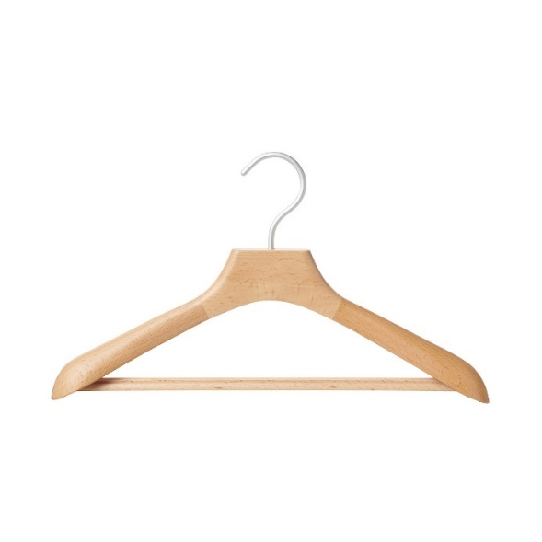
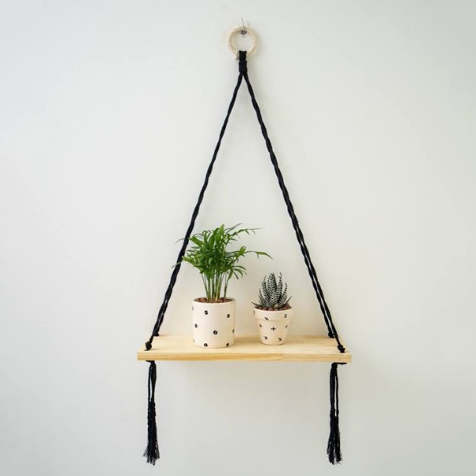
Góc nhọn

Slide 7
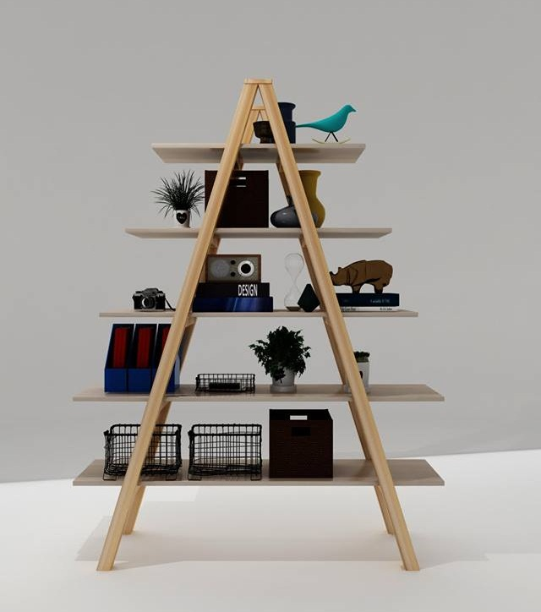

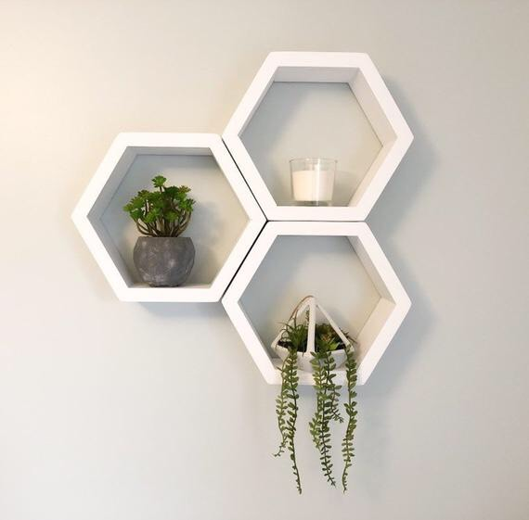
Góc tù

Slide 8
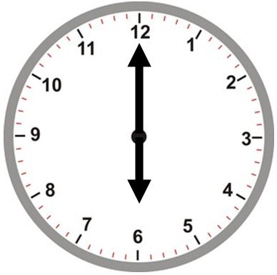

Góc bẹt

Slide 9


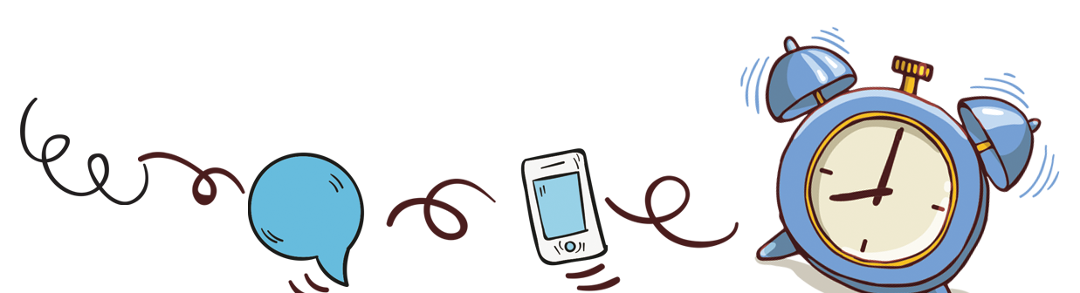
Kết luận
Góc nhọn < góc vuông < góc tù < góc bẹt

Slide 10


Slide 11

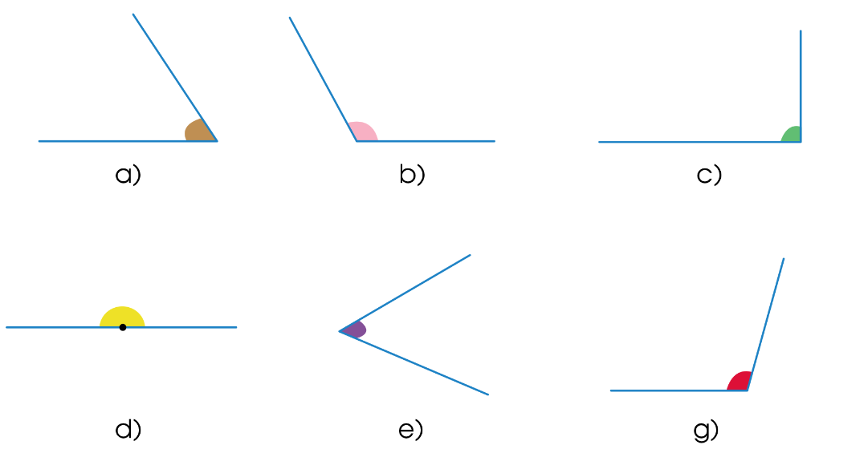
Trong các góc sau, góc nào là góc nhọn, góc vuông, góc tù, góc bẹt?
Góc nhọn
Góc tù
Góc vuông
Góc bẹt
Góc nhọn
Góc tù

Slide 12

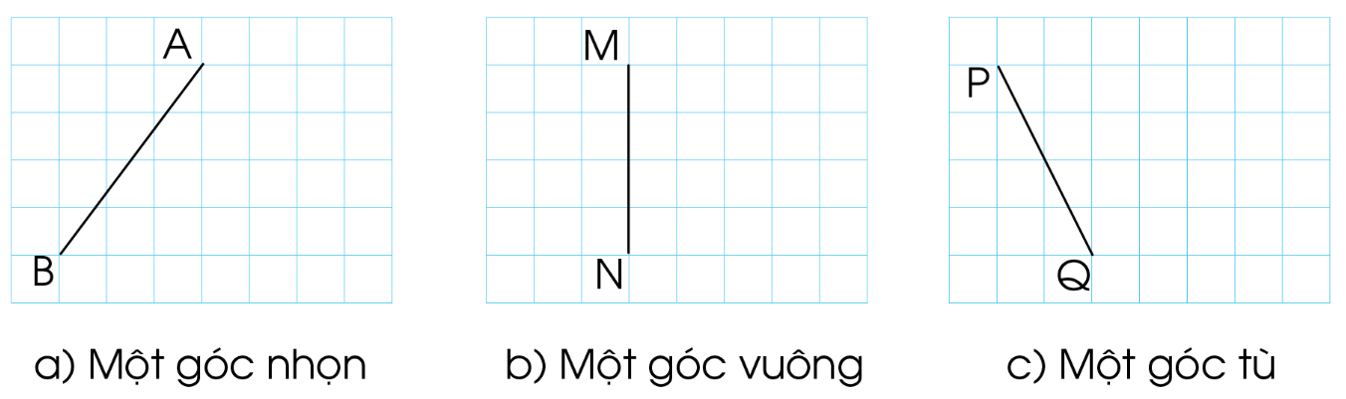
Chỉ ra cách vẽ thêm 1 đoạn thẳng để được góc theo mỗi yêu cầu sau:

Slide 13
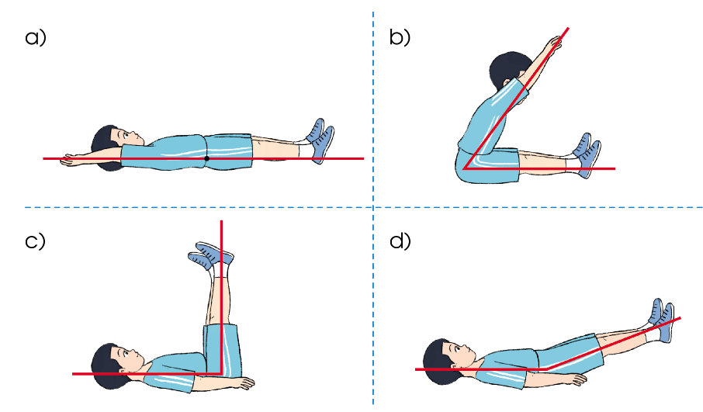
3
Hình ảnh góc được tạo ra trong mỗi hình dưới đây là góc nhọn, góc vuông, góc tù hay góc bẹt?
Góc bẹt
Góc nhọn
Góc tù
Góc vuông

Slide 14



Luật chơi: Nối tiếp từng cặp 2 bạn lên trước lớp, 1 bạn dùng cánh tay, khuỷu tay để tạo hình ảnh của góc nhọn, góc tù, góc bẹt. 1 bạn khác gọi tên góc và chỉ ra đỉnh và cạnh của góc.

Slide 15






Slide 16
4. Hãy chỉ ra hình ảnh góc nhọn, góc vuông, góc tù, góc bẹt có trong thực tế mà em biết.

Slide 17
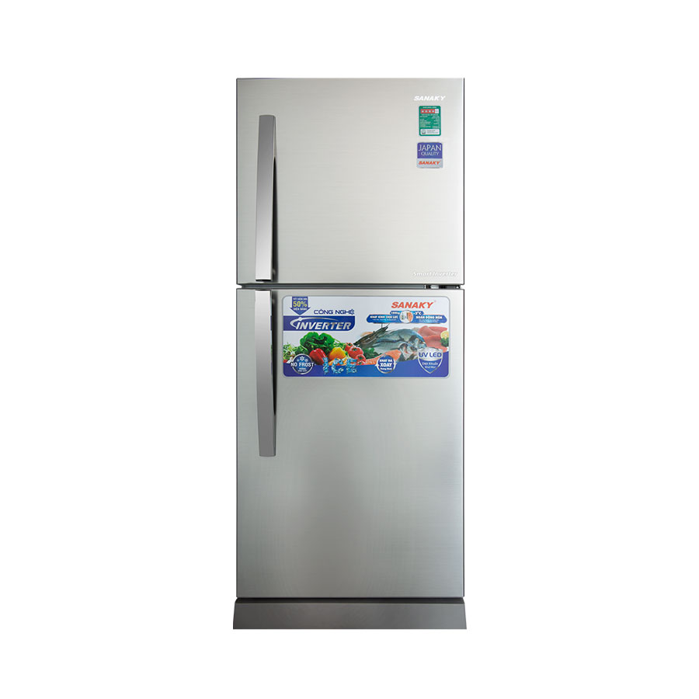
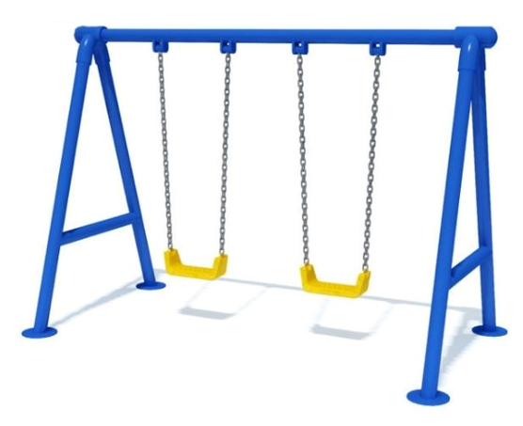
Góc nhọn
Góc vuông

Slide 18
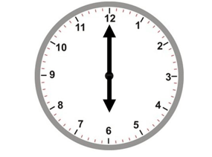
Góc bẹt

Slide 19


Về nhà
Tự tìm thêm các hình ảnh trong thực tiễn cuộc sống có liên quan đến góc nhọn, góc tù, góc bẹt.

Slide 20



